Slide 1

概 率 论 与 数 理 统 计

Slide 2
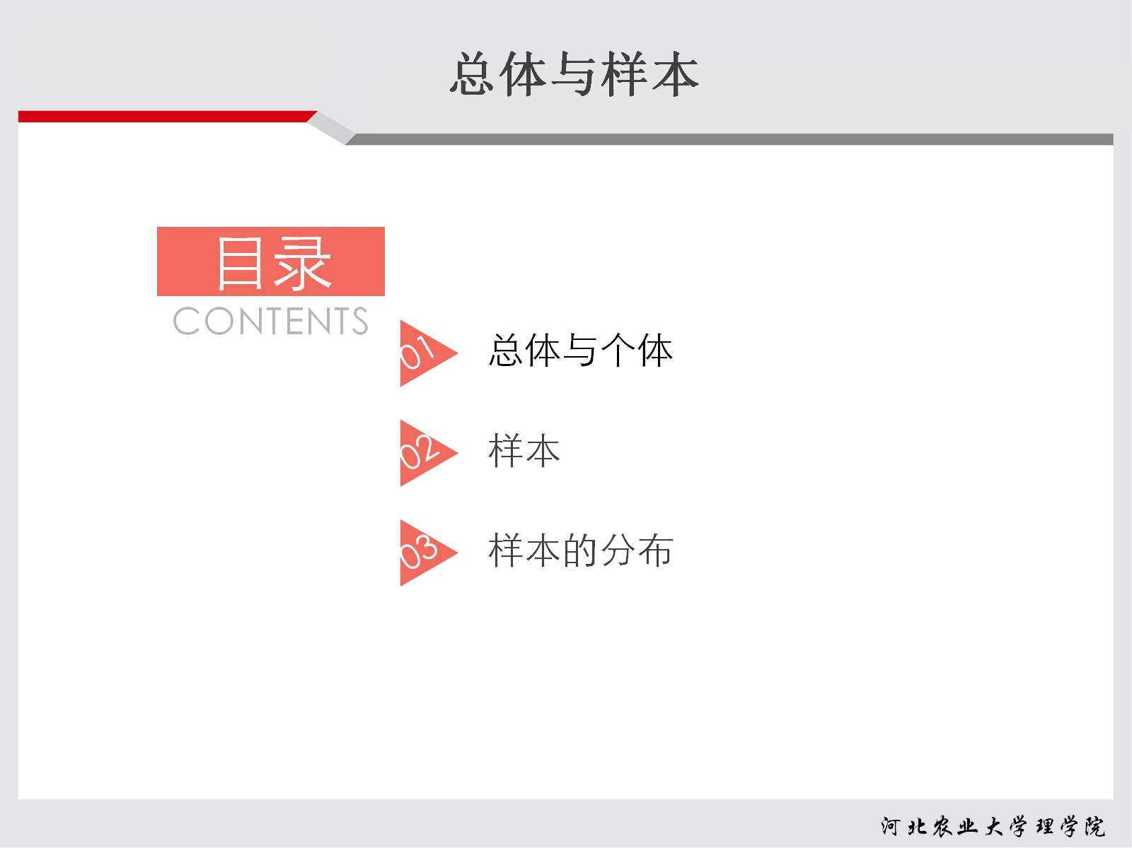

Slide 3
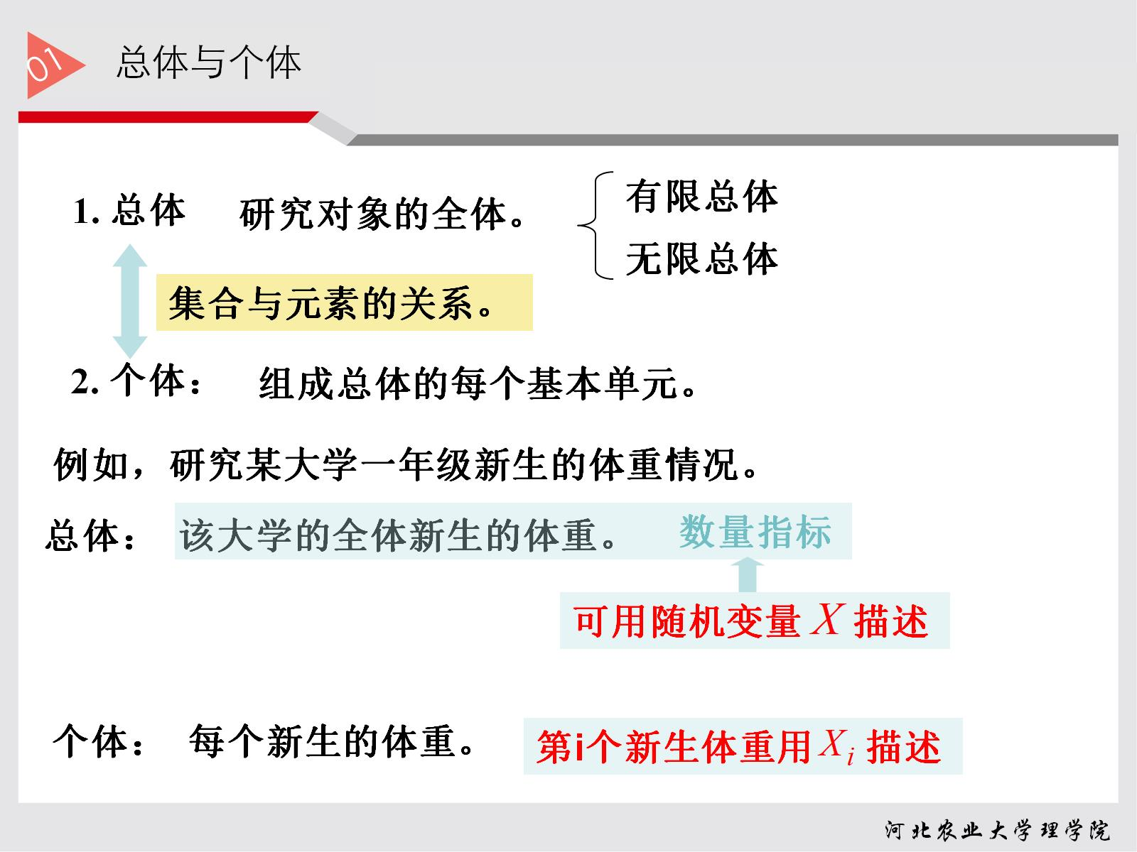

Slide 4
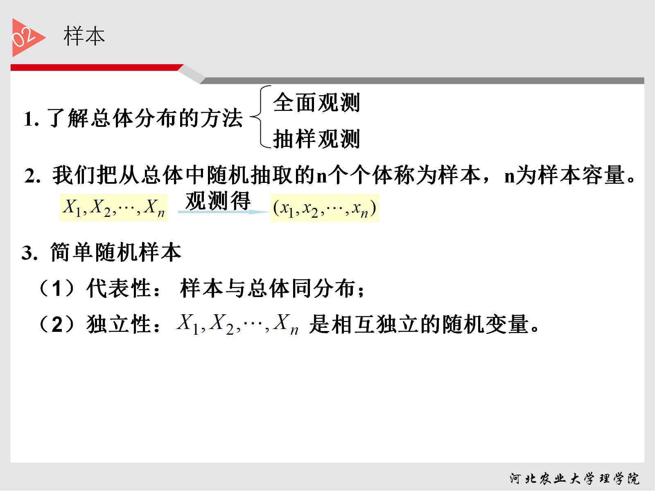

Slide 5
